Slide 1
Художня спадщина Т.Г.Шевченка

Slide 2
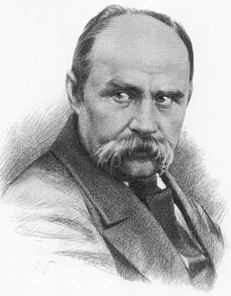
Тарас Григорович Шевченко був не лишень геніальним письменником, а і не менш геніальним художником.

Slide 3
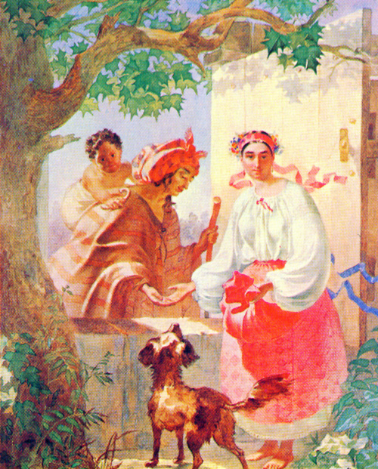
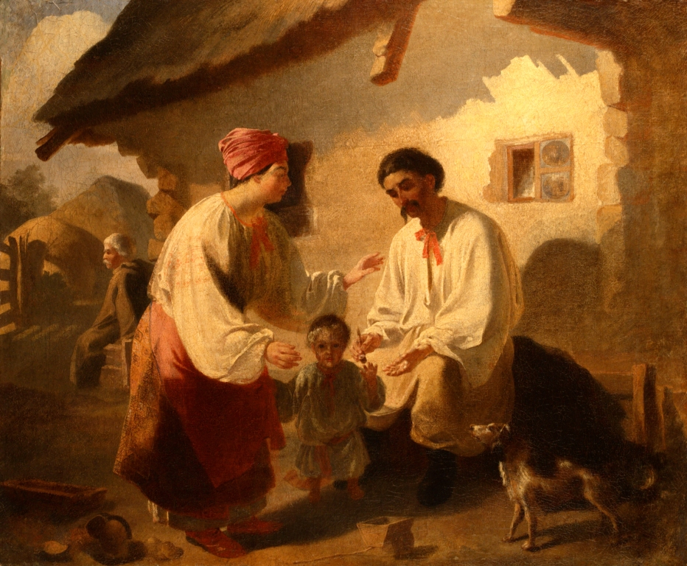
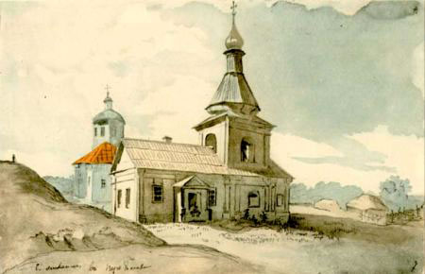
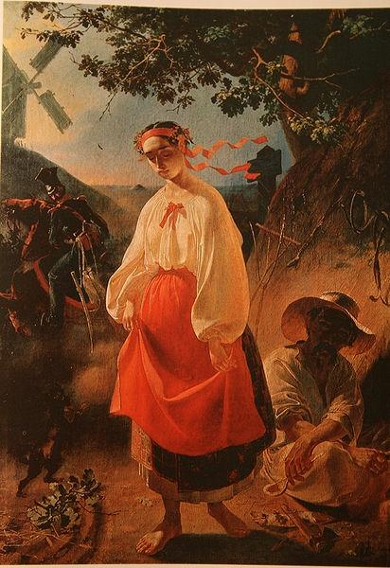
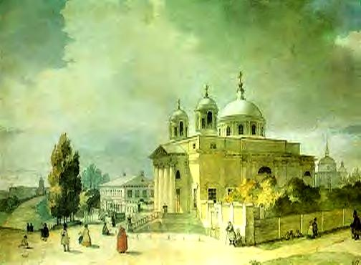
Художня спадщина Тараса величезна – збереглось 835 творів, картин, портретів, гравюр на різні теми, написані протягом різних періодів життя великого Кобзаря. Ще понад 270 художніх творів вважаються втраченими, нажаль.

Slide 4
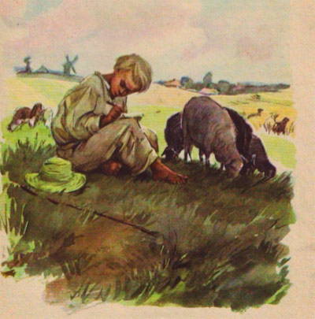
Потяг до живопису та малювання у Шевченка був з самих ранніх років його життя, ще будучи зовсім маленьким Тарас любив розмальовувати крейдою стіни хати, стіл, лавки, різними дивними чудернацькими візерунками, також з насолодою малював людей, тварин, пейзажі.

Slide 5
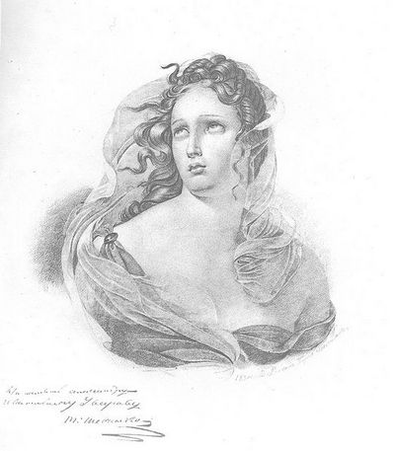
Одна з картин того періоду – «Погруддя жінки», написана простим олівцем у 1830 році, Тарасу тоді було всього 16 років. Можливо ця гарна мрійлива панянка на картині була одною з його муз.

Slide 6
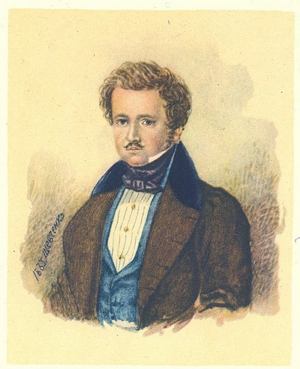
У 1828 році Шевченко стає наймитом Павла Енгельгарда, багатого росіянина дворянського походження.
Портрет пана Енгельгарда, 1833 рік.

Slide 7
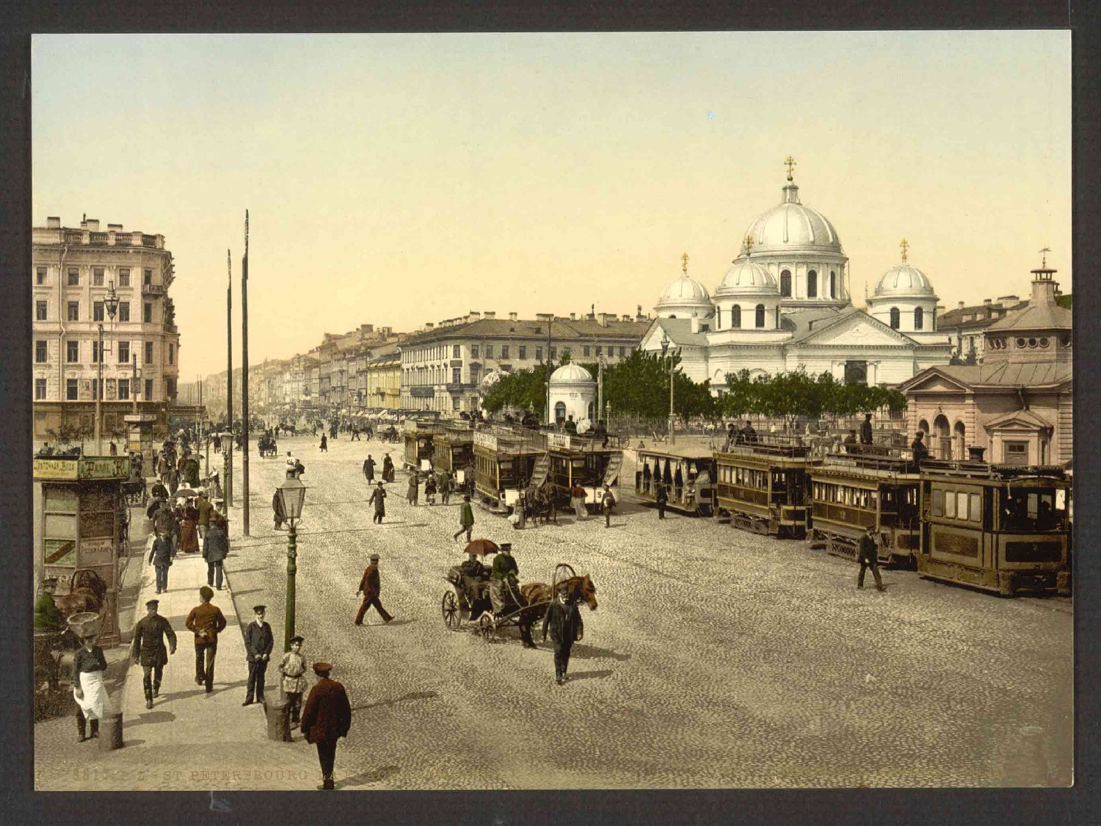
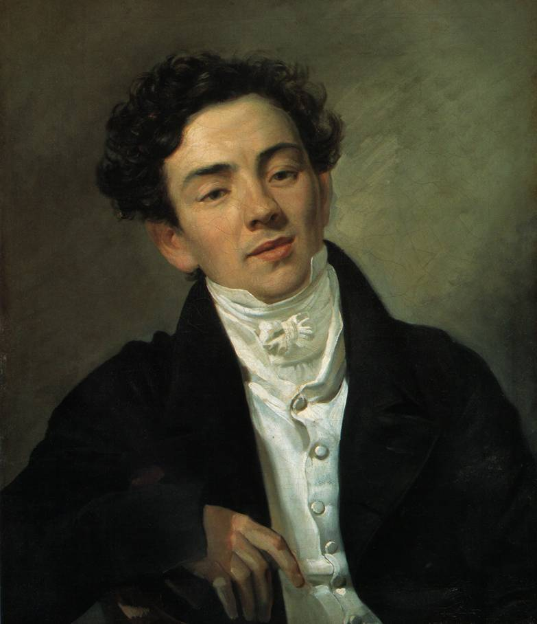
У 1831 році Енгельгард разом із Шевченком переїздить до Санкт-Петербургу. У Петербурзі талановитого хлопця помічають видатні російські художники Карл Брюллов та Василь Жуковський, які спільними зусиллями викупляють Тараса із кріпацтва та сприяють його вступу до Петербурзької академії мистецтв, а Карл Брюллов стає вчителем та наставником юного художника.
Карл Брюллов

Slide 8
«Катерина» – одна з найцікавіших картин Шевченка, написана олією у 1840 році.

Slide 9
Ця картина називається «Циганка гадає українській дівчині», написана у 1841 році, тут прослідковується схожий сюжет, а українська дівчина символізує не що інше, але саму Україну.

Slide 10
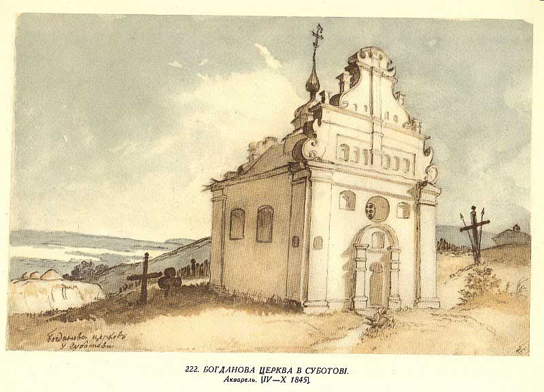
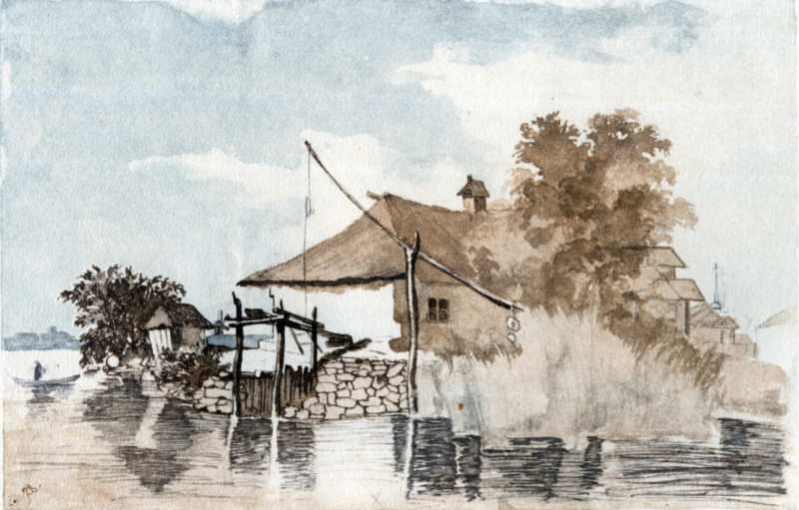
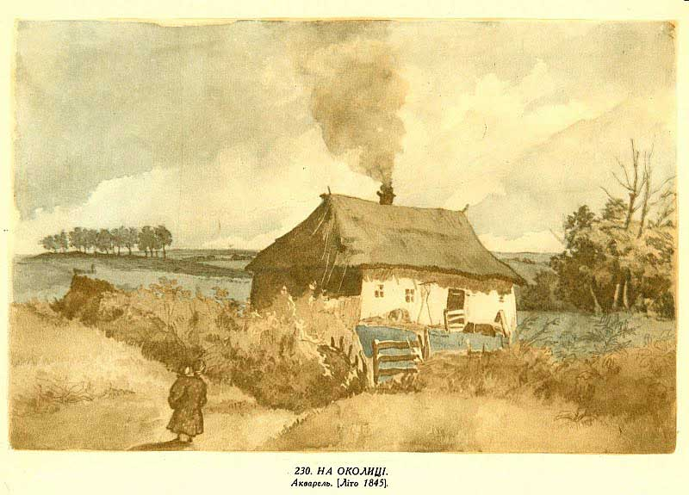
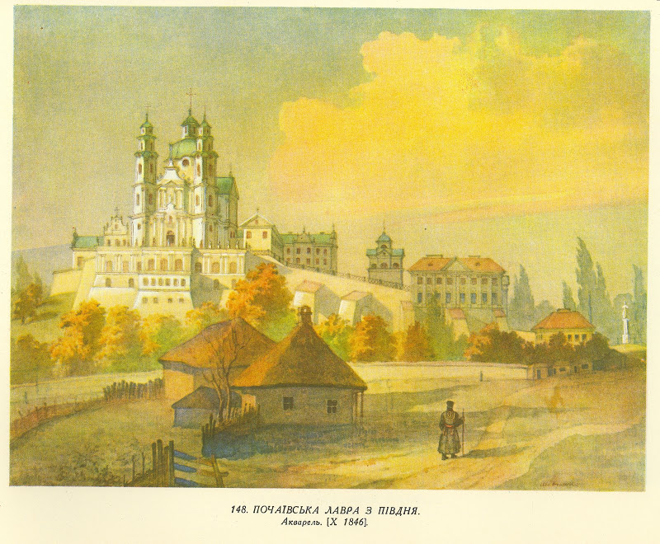
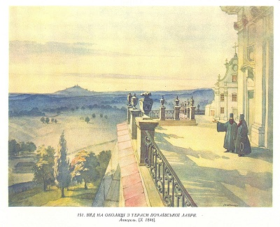
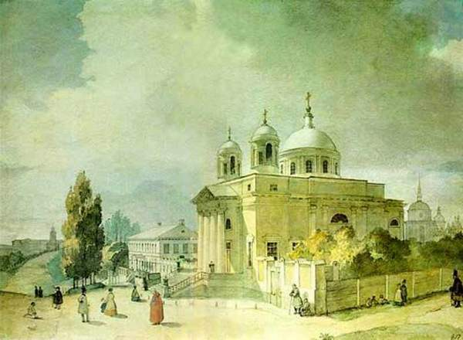
У 1843 році Тарас покидає Петербург та відправляється у свою мандрівку Україною під час якої малює низку гарних українських пейзажів:
«Повідь»
Костел у Києві, 1846 рік.

Slide 11
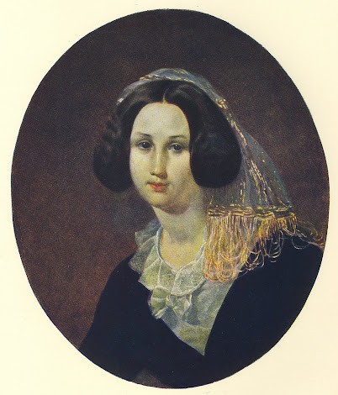
У 1847 році Шевченко отримав замовлення написати портрет молодої княгині Катерини Кейкаутової.

Slide 12
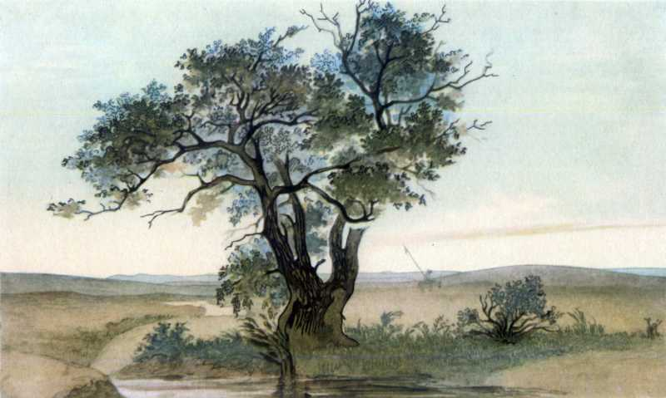
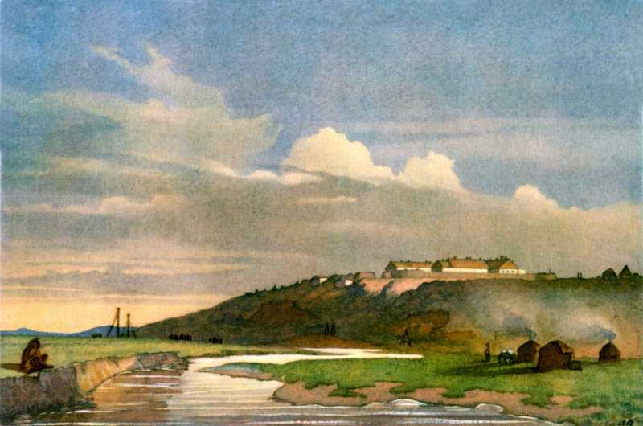
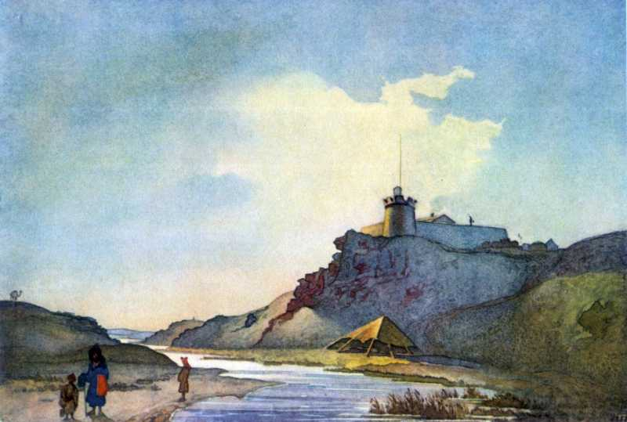
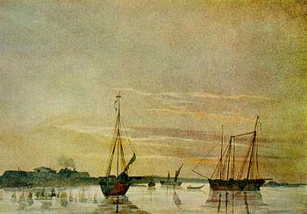
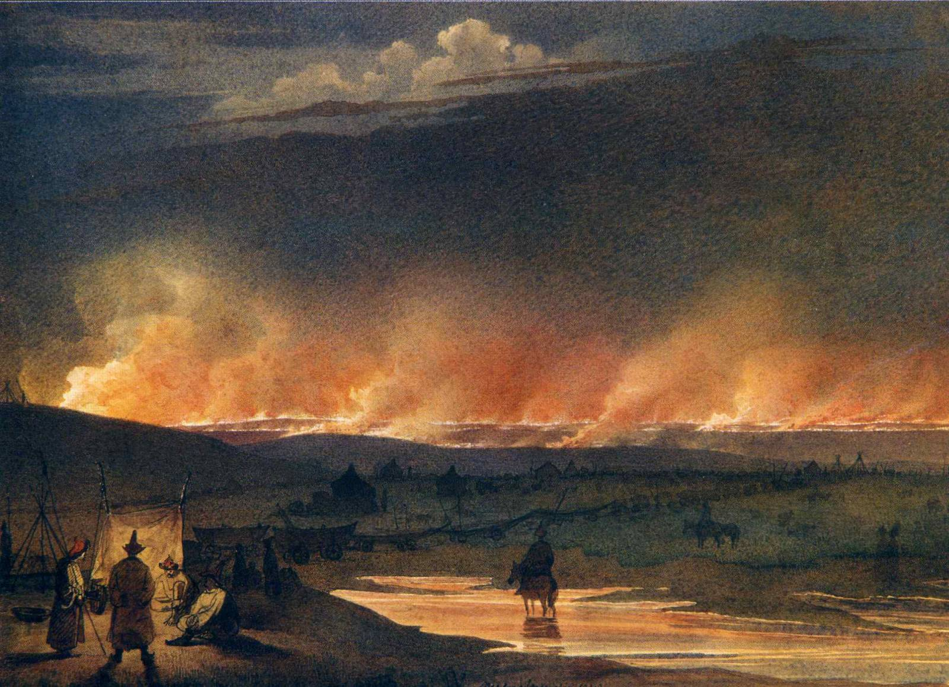
«Форт Кара-Бутак»
«Укріплення Іргиз-Кала»
Серед майже 400 робіт того періоду виділяються акварельні пейзажі, зроблені під час експедиції географа А. І. Бутакова, до якого завдяки щасливому провидінню Тарас потрапив художником. Шевченко дуже любив природу і був прекрасним пейзажистом.
«Джагис-агач»
«Пожежа у степу»

Slide 13
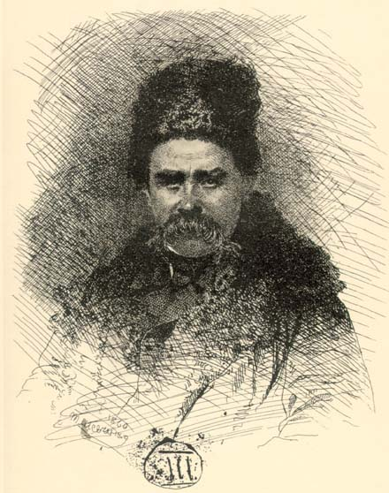
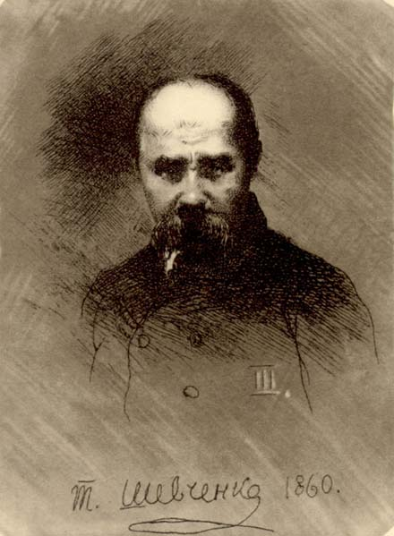
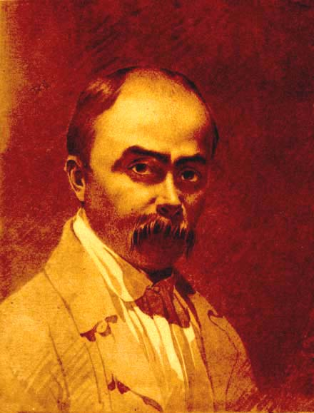
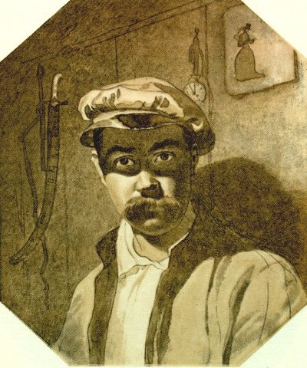
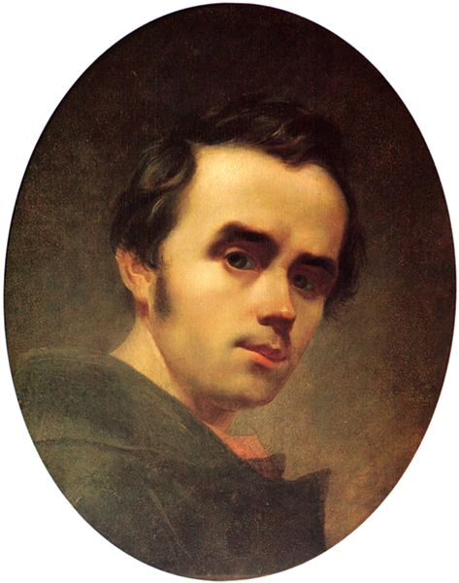
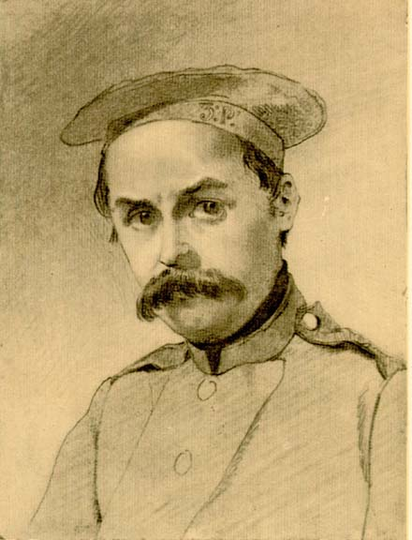
Автопортрети Тараса Шевченка — власні зображення, що їх створював Тарас Шевченко протягом усього життя. Кількість автопортретів Шевченка важко піддається обліку.

